Slide 1
一种基于大语言模型的三层智能组卷方法及系统
发明人 姚鑫杰 吴超 陈佳仲
江苏号百科技有限公司
2024年5月

Slide 2
汇报提纲
1
专利背景
2
专利摘要
3
系统方法说明
4
新颖性说明
5
创造性说明
6
实用性说明

Slide 3
专利介绍1：背景
项目来源：
  江苏号百科技有限公司天翼云盘智能组卷项目
  技术领域
  大数据/AI、发明专利
应用场景：
  一种基于大语言模型的三层智能组卷方法及系统
解决的问题：
  针对传统组卷系统中存在的主观性和局限性问题，本发明以大模型技术为基础，提供一种实时的三层智能组卷系统。系统从上传文件中分析用户组卷意图，深度理解用户需求和教学内容，能够精准地定制一套符合要求的试卷，确保试卷的知识点和难度与用户上传的文件相匹配。它区别于传统一刀切的教学方式，可根据每个学生的个人情况和需求，生成针对性更强的试卷，为个性化教学提供服务和支撑。

Slide 4
专利介绍1：背景
针对学生机械记忆答案而忽略真正理解知识点问题，本发明能实时生成相应题目举一反三的类似题，对原始题目进行改写，以生成一系列类型各异、难度递进的新问题并动态更新题库。通过设置大模型的提示词模板，调整问题中的数字、修改公式中的变量、重新设定假设条件等多种方式，系统边解析边生成与原题类似的改编题目，不断扩展题目范围。此外，这种方法不仅可以增加问题的多样性，还能够激发学生思维，培养学生的创新意识和问题解决能力。
针对传统组卷方法试卷编写时间长、题目质量良莠不齐问题，本发明提出一种结合类似题生成、遗传算法、大模型生成三部分进行组卷的方法，可显著缩短试题编写时间并降低人力成本。此外，结合题库组卷和无题库模型生成方式，不完全依赖固定的题库，充分利用其训练的大量数据和语言理解能力。通过实时改编类似题，灵活调整题干内容，以确保考试题目的多样性和实用性。同时，利用大型模型生成新题目，不断丰富题库内容，保持题目的新颖性和挑战性。

Slide 5
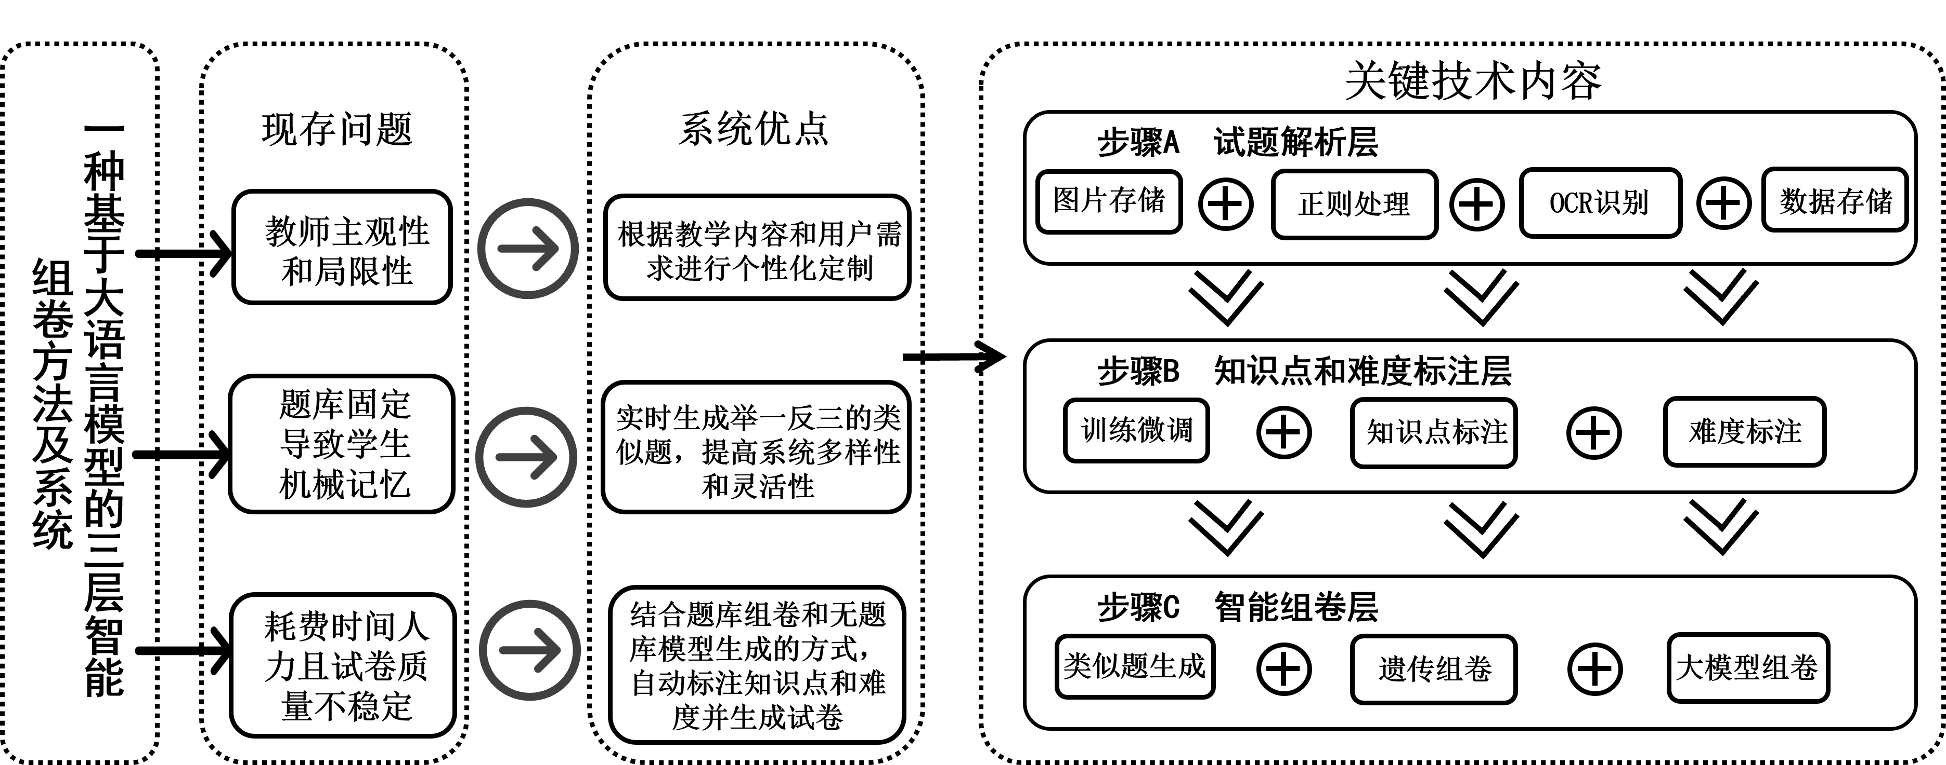
专利介绍1：背景

Slide 6
专利介绍2：摘要
摘要
本发明提供一种基于大语言模型的三层智能组卷方法及系统，三层架构包括试题解析层、知识点和难度标注层和智能组卷层。首先，在第一层中系统进行试题分解入库，基于OSS存储、正则表达式匹配和OCR识别技术对试题进行解析，形成标准试题库；其次，在第二层中完成知识点和难度标注，利用大模型训练微调技术获取题目对应的知识点和难度，并分析出用户组卷意图；最后，在第三层中完成组卷，结合类似题推荐、遗传算法和组卷大模型，综合考虑题型、知识点覆盖、难度等因素，实时生成符合教学需求、满足用户定制化需求的试卷。

Slide 7
专利介绍3：系统方法说明
本发明提供一种基于大语言模型的三层智能组卷方法及系统，采取的技术方案为：
  步骤1：试题解析层，该层的主要功能是完成试卷题目的解析入库，主要包括四个模块，分别是图片存储模块、正则处理模块、OCR识别模块和数据存储模块。
  步骤2：知识点和难度标注层，该层的主要功能是获取每题的知识点和难度，主要包括三个模块，分别是训练微调模块、知识点标注模块和难度标注模块。
  步骤3：智能组卷层，该层的主要功能是生成满足用户需求、契合学生实际情况的试卷，主要包含三个模块，分别是类似题生成模块、遗传组卷模块和大模型组卷模块。

Slide 8
专利介绍3：系统方法说明
为优化上述技术方案，采取的具体措施还包括：
  上述的步骤1在试题解析层，首先对用户上传的试卷文件进行数据预处理，自动将其中的图片上传到对象存储服务。其次，利用正则表达式匹配技术对标题和各个题型进行分割，得到科目和题型字段数据。然后，针对每个题型分别运用正则表达式和OCR技术，解析题目中的题干、答案和分析。最后，将科目和题型字段与解析后的数据合并，存储到数据库中。
  上述的步骤2在知识点和难度标注层，首先依据各科教材版本分别制定标准的三级知识点和五级难度体系架构。然后，利用大量的试卷数据训练微调知识点和难度标注大语言模型，分别对模型结果进行规范化处理。最后，将题干内容批量输入模型，得到对应的知识点和难度，形成最终的标准试题库，同时系统可根据上传的试卷数据分析出用户的组卷意图。

Slide 9
专利介绍3：系统方法说明
  上述的步骤3在智能组卷层，首先利用大模型技术改编用户上传的原题，生成类似但不同难度和类型的举一反三题目，并将其纳入题库。其次，采用遗传算法得到与学科内容及学生能力匹配最佳的题目。接下来，根据用户的组卷意图，将题型、知识点和难度参数输入经过微调的试卷大模型，生成对应的试题。最后，将举一反三的类似题、遗传算法的组卷和大模型生成的试题相结合，按用户需求进行自动排版，生成全新的试卷供用户下载。

Slide 10
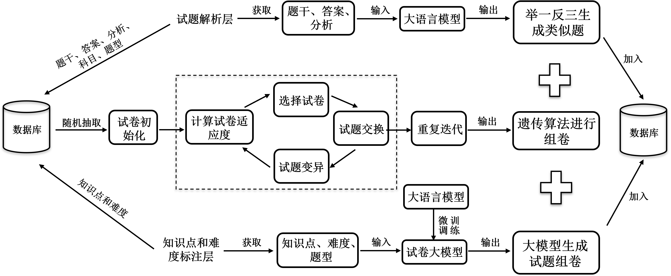
专利介绍3：系统方法说明
三层智能组卷方法示意图

Slide 11
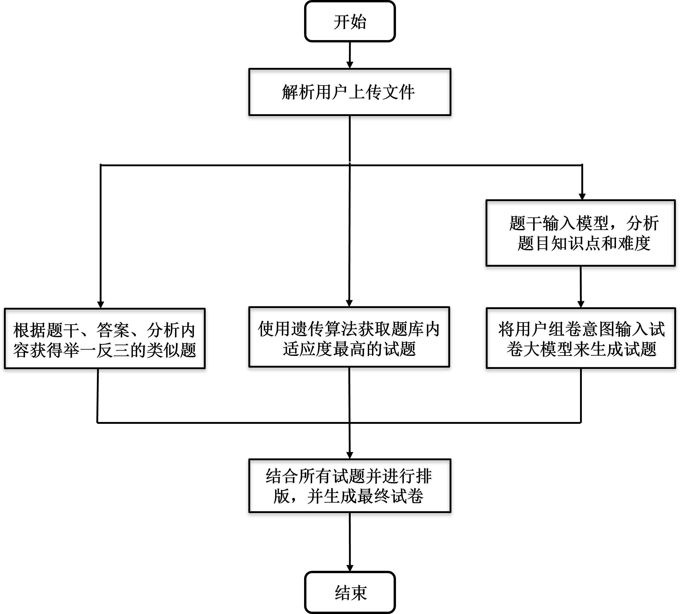
专利介绍3：系统方法说明
大模型组卷流程图：
用户首次使用时，需要上传一份包含各种题型试题的试卷文件，试卷的格式可以包括Word、PDF、Markdown等各种文本形式。
S1，根据用户上传的试卷文件，从中解析出题干、答案、分析、题型、科目。
S2，将问题题干输入训练完成的知识点和难度标注模型，获取题目的知识点和难度，并将所有数据存储到数据库中，系统根据上传的试卷数据分析出用户的组卷意图。
S3，根据题干、答案、分析内容获得举一反三的类似题。
S4，使用遗传算法获取题库内适应度最高的试题。
S5，根据用户的组卷意图，将对应参数替换到模板中并输入试卷大模型，大模型自动根据要求生成相应试题。
S6，最后结合所有试题并按用户需求进行自动排版。此外，用户还可手动调整题目位置、选择同配置题目进行替换，从而生成全新的试卷。
1

Slide 12
专利介绍4：新颖性说明
查询情况：
http://www.sipo.gov.cn（中国专利局网站）；
http://www.wanfangdata.com.cn（万方数据库）；
http://www.cqvip.com（维普资讯网）；
http://www.soopat.com（SooPat专利检索系统）；
https://www.baiten.cn/（佰腾专利检索系统）
关键词：大语言模型；智能组卷；类似题生成；大模型组卷
最接近的专利申请：
  1.组卷模型训练及其组卷方法、装置和计算机存储介质—CN113129184A
  2.一种试卷自动拆题组卷系统及其组卷方法——CN105468572A
  3.在线考试的组卷方法和组卷装置——CN111242267A
对比现有技术（如同行相关技术、近似行业的技术），说明专利新颖性
  在当前的专利技术中，组卷方法大都是在固定的题库中利用各种人工智能算法选择题目，或者是通过模型训练直接生成试卷。然而，这两种方法都存在一个共同的局限性，即它们无法充分理解用户的具体需求，并据此进行有针对性的试卷组合，以实现个性化的教育目标。本发明提出一种基于大语言模型的三层智能组卷方法及系统，结合题库组卷和无题库模型生成的方式，充分利用其训练的海量数据和语言理解能力，自动标注试题的知识点和难度，实时生成符合教学需求、满足用户定制化需求的试卷。

Slide 13
专利介绍5：创造性说明
体现本专利的创造性说明：
  和现有技术相比，主要优势和创造性在于：
  1、传统架构的组卷方法及系统在生成试卷时通常依赖于教师的主观判断和教学经验，这种方式容易受到个人偏好和局限性的影响，导致试卷的设计缺乏客观性和多样性。相比之下，本发明采用先进的人工智能技术，通过自动分析用户上传的文件，深度理解用户需求和教学内容，从而能够精准地定制一套符合要求的试卷。
  2、传统架构的组卷方法及系统依赖于固定的题库，生成的试卷题目内容不变，容易导致学生机械记忆答案而忽略真正理解知识点的重要性。本发明能够实时生成相应题目举一反三的类似题，不断扩展题目范围，激发学生思维，促进深层次理解和应用能力的培养。通过多样性和灵活性的题目设计，鼓励学生思考和探索，避免了对特定答案的依赖。
  3、传统的组卷方法一方面需要耗费大量的时间和人力资源，另一方面生成的试卷质量良莠不齐。本发明利用三层架构的大模型技术生成试题可以大大缩短试题编写的时间，减少人力成本。同时，结合题库组卷和无题库模型生成的方式，充分利用其训练的海量数据和语言理解能力，自动标注试题的知识点和难度，生成的试题更加准确和有效。

Slide 14
专利介绍6：实用性说明
在此阐述本专利方法的实用性
  将来可能的应用场景
  1.个性化学习路径：根据学生的学习风格、能力和兴趣，智能组卷可以创建定制化的试卷，从而提供个性化的学习体验。
  2.学校考试系统：学校可以利用智能组卷系统为不同年级和科目创建标准化测试，以评估学生的学习进度和理解程度。
  3.在线教育平台：在线学习平台可以集成智能组卷功能，为远程学习的学生提供模拟考试和练习题，增强学习互动性。
  4.教育研究与开发：教育研究者可以利用智能组卷技术开发新的教学方法和评估工具，推动教育技术的进步

Slide 15
请各位专家指正，谢谢！

